Slide 1
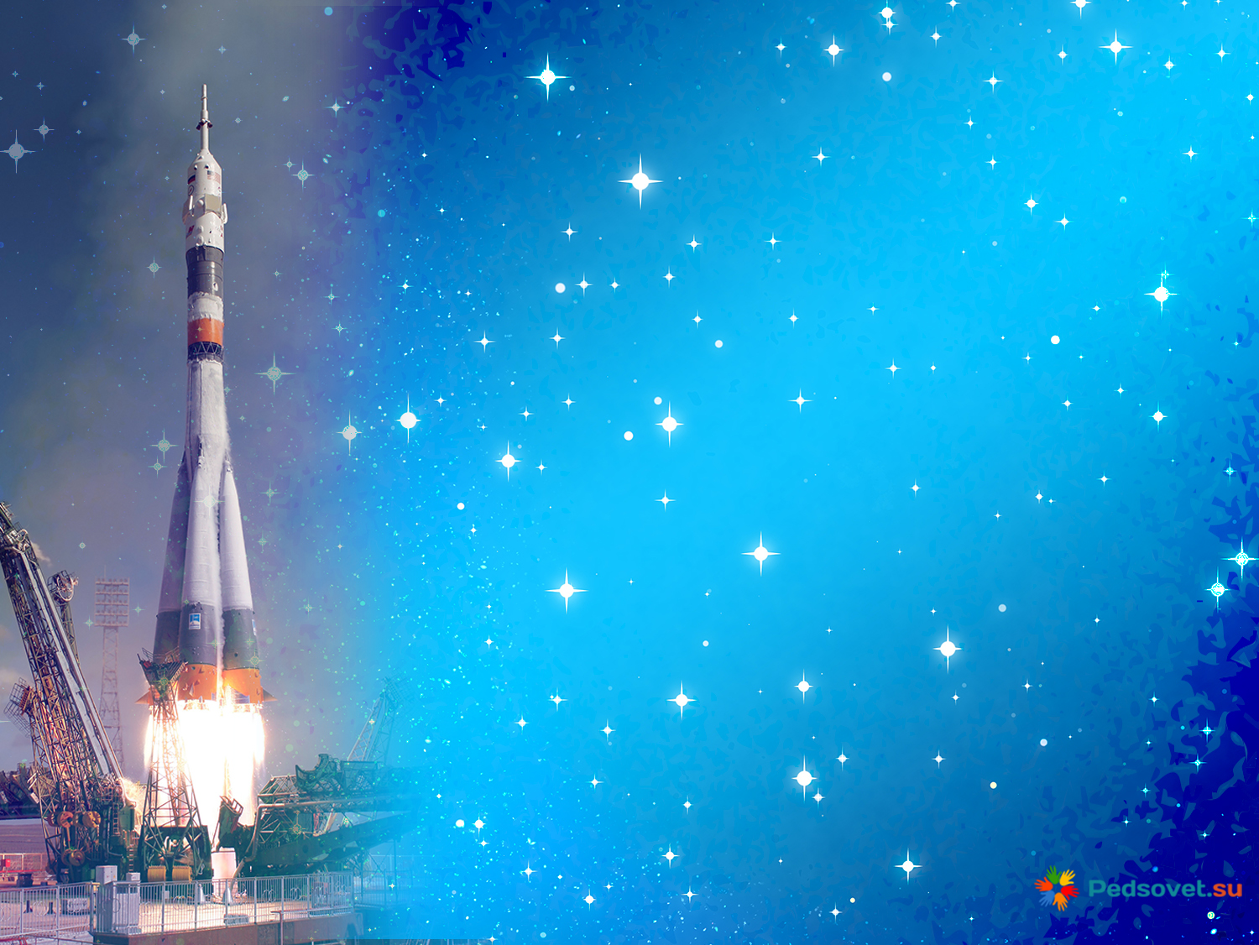
12 апреля
День
Космонавтики

Slide 2
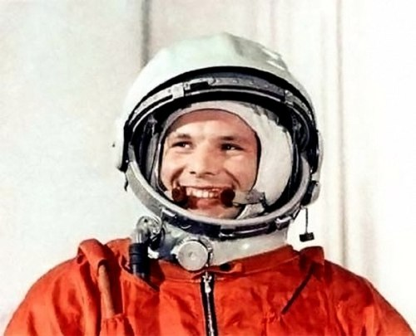
В 1961 году 12 апреля, впервые в мире в космос
на космическом корабле «Восток» поднялся
наш герой Юрий Алексеевич Гагарин

Slide 4
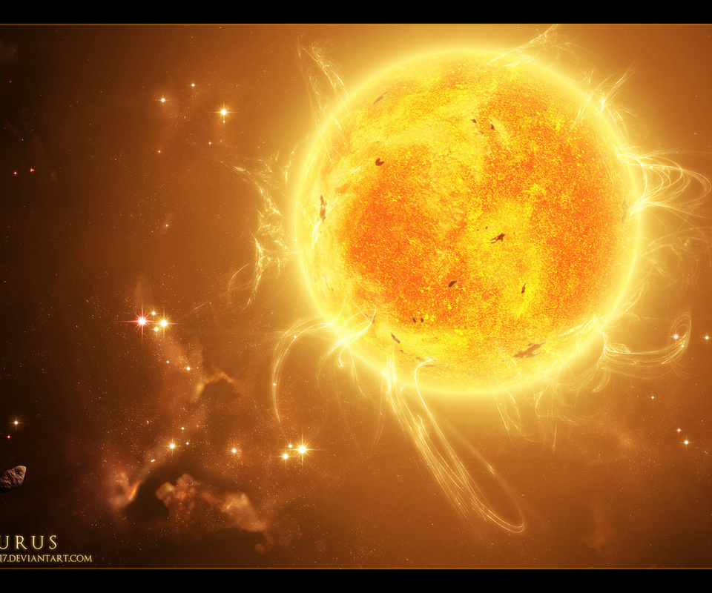
Долететь
до
солнца

Slide 6
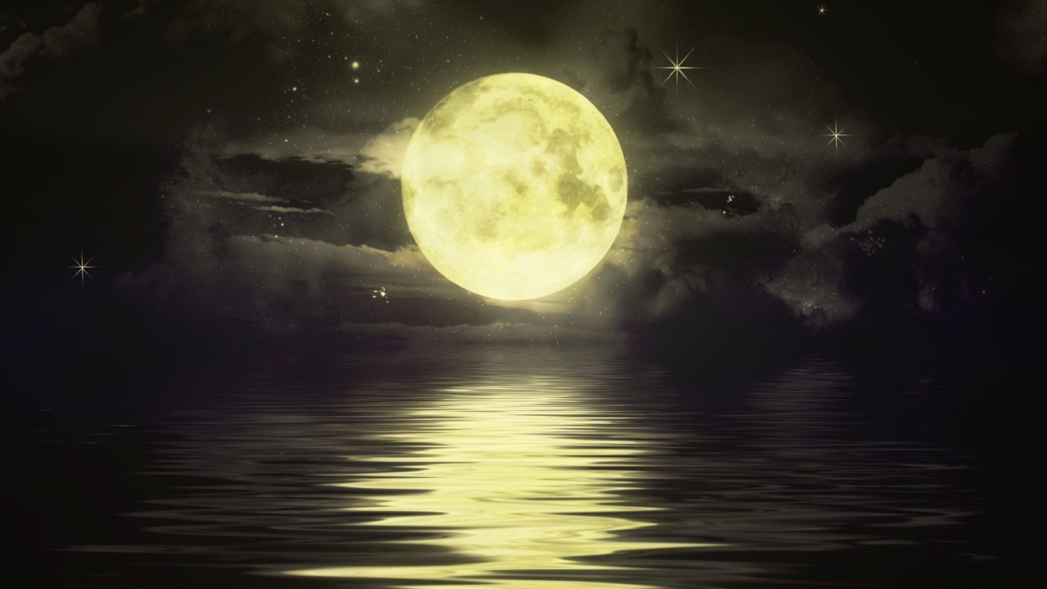
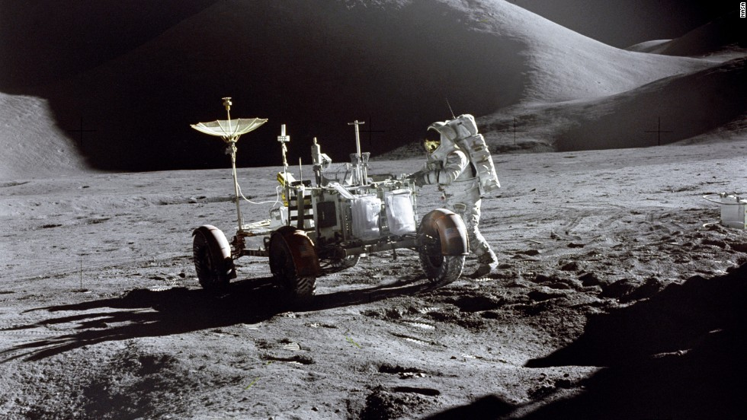
Прогулка
по
луне

Slide 7
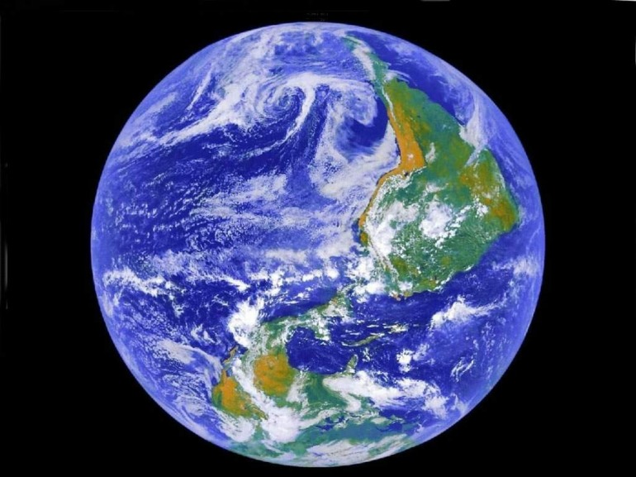
Возвращение
на землю

